Slide 1
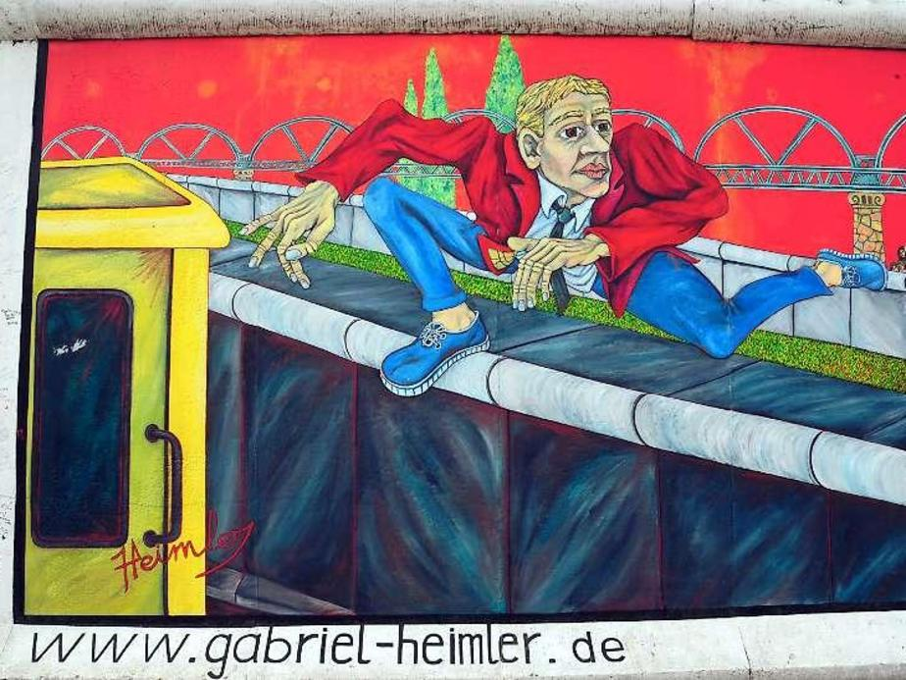
Un exemple d‘entrée dans le thème d‘histoire
„la guerre froide“ pour les élèves bilingues à partir d‘une peinture de l‘East Side Gallery à Berlin: Der Mauerspringer de Gabriel Heimler (1990).

Slide 2
Pourquoi le choix de cette oeuvre d‘art pour des élèves bilingues?
Elle s‘inscrit dans le programme d‘histoire: „l‘étude de la guerre
froide s‘appuie sur un exemple précis: la situation de l‘Allemagne
et de Berlin“ extrait du BO spécial n°6 du 28 août 2008.
Et à ce titre fait partie de la préparation à l‘épreuve d‘histoire
des arts.
Elle favorise le travail interdisciplinaire avec le professeur
d‘allemand (histoire de l‘Allemagne au XX°s.). Ce travail est
fondamental dans les sections bilingues.
Elle s‘inscrit dans un travail linguistique : connaissance en allemand
du vocabulaire spécifique à la guerre froide en histoire.
Elle s‘inscrit dans la préparation du voyage pédagogique à Berlin.

Slide 3
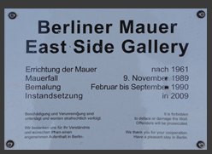
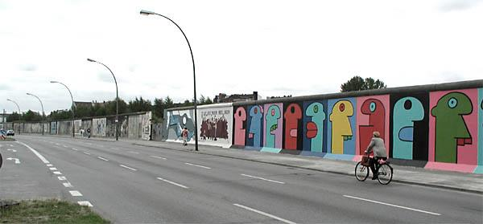
East Side Gallery à Berlin: un musée à ciel ouvert
- La portion de mur se situe sur la Mühlenstraße, dans l'arrondissement de Friedrichshain de Berlin, entre le pont Oberbaumbrücke et la Ostbahnhof (gare de l'Est): voir carte diapo 4. Il s'agit de la plus longue section du mur encore debout (voir historique diapo 5).
- La galerie est constituée d'environ 106 peintures réalisées par des artistes du monde entier, peint sur le côté est du Mur de Berlin. Il est peut-être la plus grande galerie permanente en plein air dans le monde.

Slide 4
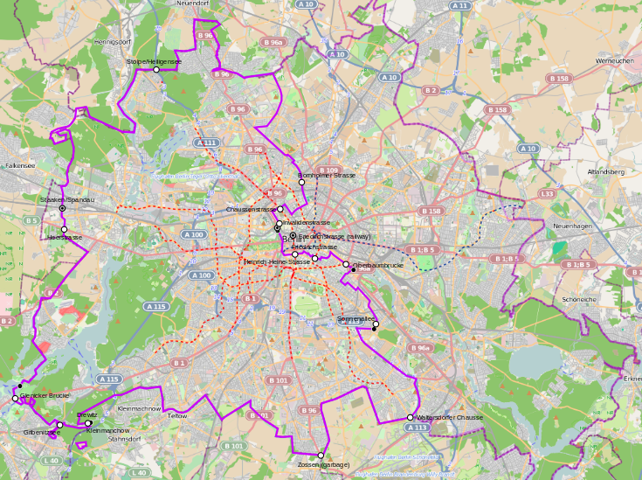
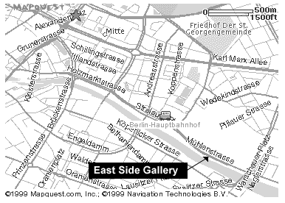
East Side Gallerie
Tracé du mur de Berlin

Slide 5
Kurze Geschichte von East Side Gallery
1961: Errichtung der Mauer und Teilung der Stadt Berlin in Ost und West-Berlin.
9. November 1989 - Fall der Mauer. Seit 28 Jahren konnten Ostberliner frei in den Westen gehen, ihre Verwandten besuchen und ins westliche Ausland fahren. Beginn des Zusammenbruchs des DDR Regimes.
Februar 1990 - Beginn der Bemalung der Mauerabschnitte in der Mühlenstraße in Berlin Friedrichshain. Schaffung der East Side Gallery. 118 Künstler aus 21 Ländern malten hier 106 Bilder an die Mauer, die zur East Side Gallery wurde.
November 1991- Die gesamte Mauer mit den Bildern wird als East Side Gallery unter Denkmalschutz gestellt.
2000 - Unter der Regie von Kani Alavi wurden durch die Farben- und Lackiererinnung Berlin 500.000 DM gespendet. Davon wurden 330 Meter Mauer restauriert und 33 Bilder wiederhergestellt.
2009-Komplette Sanierung der East Side Gallery - 86 Künstler malten ihre Bilder erneut an die sanierte Mauer. 100 Bilder wurden wieder hergestellt.
2012- Der Stadtbezirk Friedrichshain-Kreuzberg genehmigt ein Bauvorhaben von einem ca. 60 Meter hohen Luxus Appartementhaus direkt im ehemaligen Grenzbereich zwischen ESG und Spree. Dazu wurden unter Protest mehrere Segmente aus der Mauer herausgenommen.
Vorstellung des 7-Punkte Planes der Künstler zur Erhaltung und Zukunft der East Side Gallery.

Slide 6
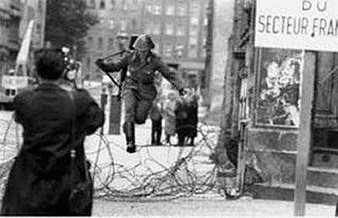
Pourquoi ce pan particulier de l‘East Side Gallery?
Photo du soldat est-allemand Conrad Schumann qui franchit le mur le 15 août 1961 (2 jours après sa construction).
Photo prise par le photographe Peter Leibing
Der Mauerspringer de Gabriel Heimler (1990)

Slide 7
Problématique:
Comment l‘art s’approprie le mur?
Comment il permet un travail de réflexion sur l’histoire de l’Allemagne ?

Slide 8
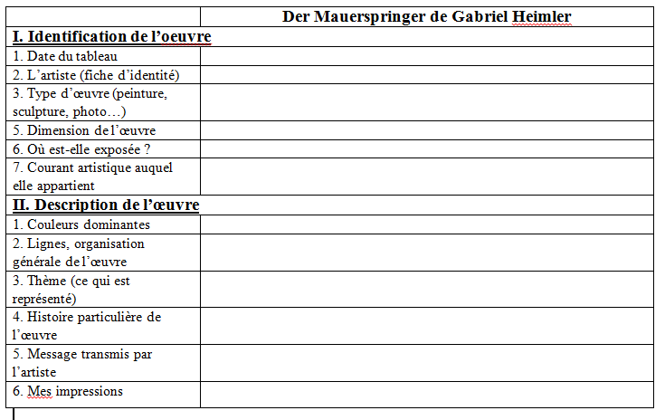
Analyse et description de l‘oeuvre

Slide 9
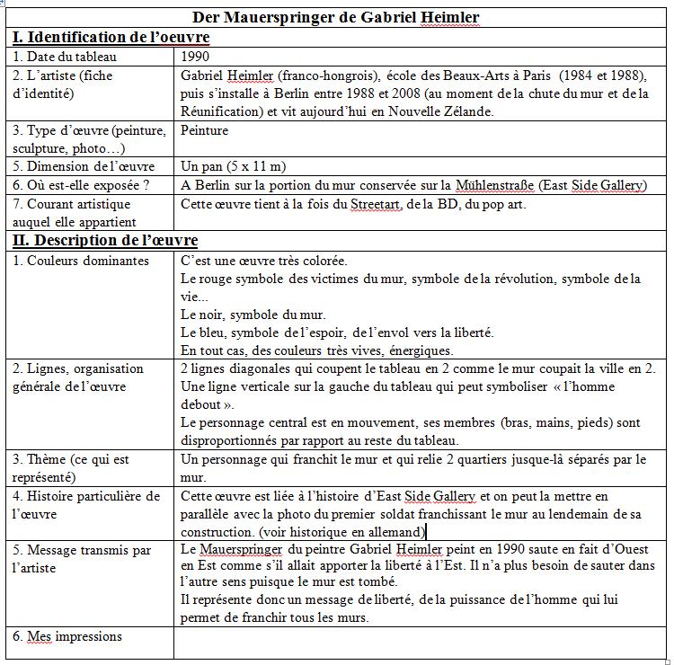

Slide 10
Der historische Kontext dieses Werkes:
Berlin und Deutschland
im Herz des kalten Krieges
Siehe Geschichtsunterricht:
1945 : Ende des Krieges
1948: Blockade Westberlins
1949: Teilung Deutschlands: die BRD und die DDR
1961: Errichtung der Mauer
1963: Rede von dem amerikanischen Präsident J.Kennedy in Berlin
1989: Fall der Mauer
1990: Wiedervereinigung

Slide 11
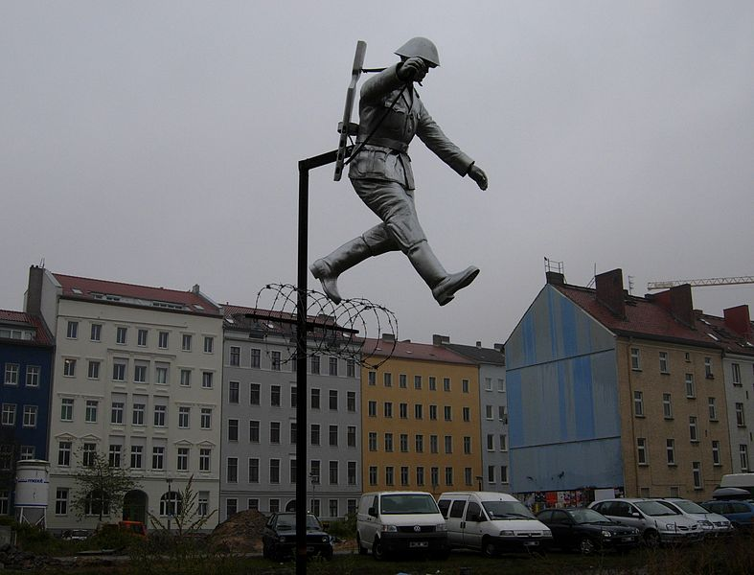
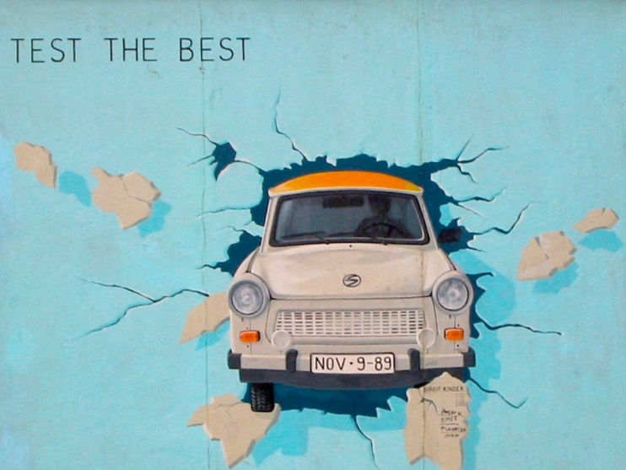
Croisement avec d‘autres oeuvres sur le même thème
Sculpture sur la Bernauer Straße
Florian Bauer (2009)
Trabant (East Side Gallery)
Birgit Kinder (1998)

Slide 12
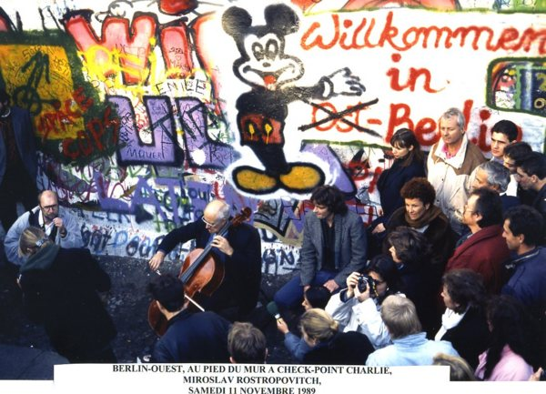
Conclusion
- East Side Gallery montre le mur peint du côté est, ce qui était interdit à l‘époque.
Les différents tableaux qui sont représentés sur toute sa longueur évoquent l‘idée de
réconciliation et de liberté et permettent ainsi de réhabiliter „le mur de séparation“.
L‘histoire nous apprend qu‘un mur n‘est pas éternel dès lors qu‘un peuple se révolte.
Les artistes (écrivain, peintre, musicien…) jouent un rôle important dans ces révoltes car
Ils prennent position sur le monde dans lequel ils vivent (notion d‘engagement): c‘est le
rôle de l‘artiste „visionnaire“.
C‘est ce message aussi qu‘a voulu véhiculer Rostropovitsch, violoncelliste russe exilé à l‘Ouest quand il vient jouer devant la brèche faite dans le mur le 11 novembre 1989. Cette photo est devenue un véritable symbole.
Rostropovitsch jouant une suite de Bach à Check
Point Charly le 11 novembre 1989-
2 jours après la chute du mur.
Ce que nous dit East Side Gallery, ce que nous dit Rostropovitch c‘est que l‘art permet
bel et bien de franchir les murs et de „s‘affranchir“!

Slide 13
Sources:
Sites internet:
www. eastsidegallery-berlin.de
www.gabriel-heimler.de
de.wikipedia.org

